Slide 1



Legalitas Usaha
Menformalkan Usaha Anda dengan OSS-Online Single Submission
Disusun Oleh:
M. Ariza Eka Yusendra
Dosen Program Studi Manajemen
Fakultas Ekonomi dan Bisnis (FEB) Darmajaya
arizaeka@darmajaya.ac.id
IG: @Mister Yusen
Institut Informatika & Bisnis Darmajaya Lampung

Slide 2

Badan Hukum Usaha
Dalam prakteknya, jenis badan hukum yang ada di Indonesia meliputi:
  Perseorangan
  Firma
  Perseroan comanditer (CV)
  Perseroan Terbatas (PT)
  Perusahaan Negara (BUMN)
  Perusahaan Daerah (BUMD)
  Yayasan
  Koperasi
Institut Informatika & Bisnis Darmajaya Lampung

Slide 3
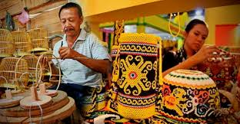

Perusahaan Perorangan
  Perusahaan perseorangan merupakan perusahaan yang hanya dimiliki perseoarngan (hanya seorang)
  Pendirian tidak memerlukan syarat khusus, sebagaimaan badan usaha lainnya
  Kebutuhan modal hanya dipenuhi dari pemilik sendiri, dan untuk mencari modal dari luar relatif lebih sulit
Institut Informatika & Bisnis Darmajaya Lampung

Slide 4

Firma
  Firma adalah perusahaan yang didirikan oleh dua orang atau lebih dan menjalankan perusahaan atas nama perusahaan
  Untuk mendirikan Fa, dapat dilakukan melalui dua cara yaitu:
    melalui akta resmi yang proses selanjutnya sampai di berita negara
    melalui akta di bawah tangan yaitu kesepakatan antara pihak-pihak terkait
Institut Informatika & Bisnis Darmajaya Lampung

Slide 5


Perseroan Komanditer
  CV merupakan persekutuan yang didirikan atas dasar kepercayaan
  Dalam CV terdapat sekutu yang secara penuh bertanggung jawab atas sekutu lainnya, kemudian ada satu sekutu atau lebih yang bertindak sebagai pemberi modal
  Tanggung jawab sekutu komanditer terbatas hanya pada modal yang ditanamkan dalam perusahaan
  Tujuan pendirian CV adalah memberi peluang bagi perseorangan untuk ikut menanamkan modalnya dengan tanggung jawab terbatas
Institut Informatika & Bisnis Darmajaya Lampung

Slide 6

Perseroan Terbatas
Perseroan Terbatas (PT)
  Dalam prakteknya jenis PT terdiri dari:
    Dilihat dari segi kepemilikannya:
      Perseroan Terbatas biasa
      Perseroan Terbatas Terbuka
      Perseroan Terbatas PERSERO
    Dilihat dari segi status Perseroan Terbatas:
      Perseroan Tertutup
      Perseroan Terbuka
  Modal perseroan terbatas terdiri dari:
    Modal dasar (authorized capital)
    Modal ditempatkan atau dikeluarkan (issued capital)
    Modal disetor (paid-up capital)
  Syarat pendirian PT:
    PT didirikan sekurang-kurangnya oleh 2 orang
    Pendirian PT dituangkan dalam Akta Notaris
    Bahasa yang digunakan adalah bahasa indonesia
    Mencantumkan perkataan “PT” dalam akta notaris
    Disyahkan oleh menteri kehakiman
Institut Informatika & Bisnis Darmajaya Lampung

Slide 7


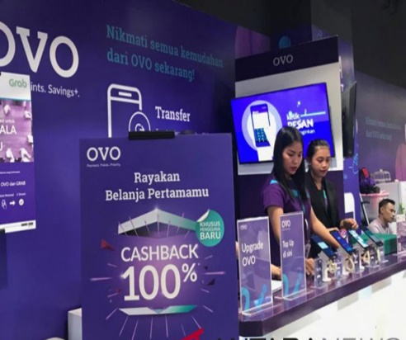
Perseroan Terbatas
Perseroan Terbatas (PT)
  Syarat pendirian PT:
    Didaftarkan dalam berita negara
    Memiliki modal dasar skurang-kurangnya Rp 50.000.000,- (UU PT No. 40 Tahun 2007)
    Modal ditempatkan sekurang-kurangnya 25% dari modal dasar
    Menyetor modal setor 50% dari modal ditempatkan pada saat perusahan didirikan
  Bagi PT yang mengalami perubahan dipersyaratkan untuk:
    Mencantumkan nama, maksud, dan tujuan kegiatan perseroan
    Perpanjangan jangka waktu perseroan
    Peningkatan atau penurunan modal
    Perubahan status perseroan terbatas dari tertutup menjadi terbuka atau sebaliknya
Institut Informatika & Bisnis Darmajaya Lampung

Slide 8
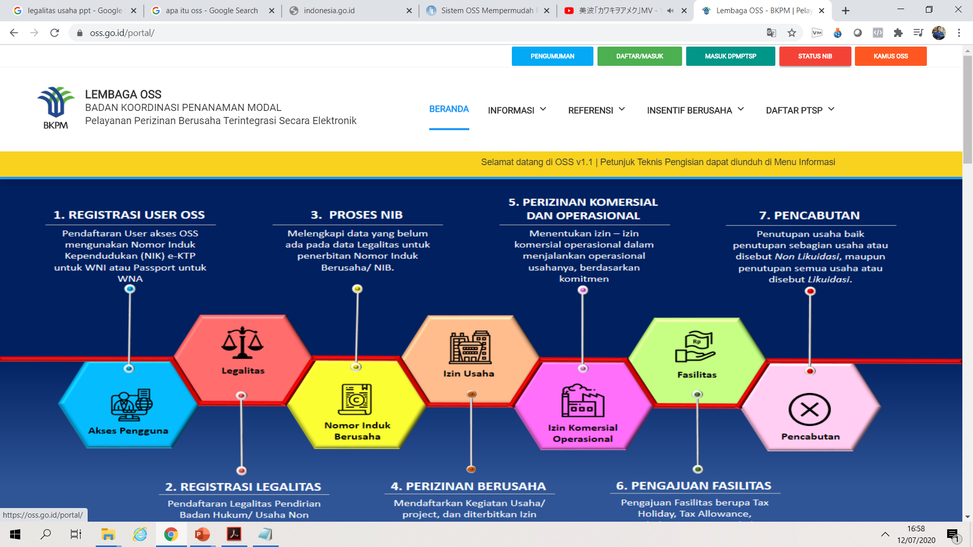
ONLINE SINGLE SUBMISSION
Perizinan Berusaha Terintegrasi Secara Elektronik atau Online Single Submission (OSS) adalah Perizinan Berusaha yang diterbitkan oleh Lembaga OSS untuk dan atas nama menteri, pimpinan lembaga, gubernur, atau bupati/wali kota kepada Pelaku Usaha melalui sistem elektronik yang terintegrasi.
Pengaturan mengenai OSS ada berdasarkan Peraturan Pemerintah No. 24 Tahun 2018 tentang Pelayanan Perizinan Berusaha Terintegrasi Secara Elektronik (PP 24/2018). Dengan berlakunya PP 24/2018, hampir seluruh perizinan berusaha di berbagai sektor usaha harus diurus dan diterbitkan melalui OSS
Institut Informatika & Bisnis Darmajaya Lampung

Slide 9
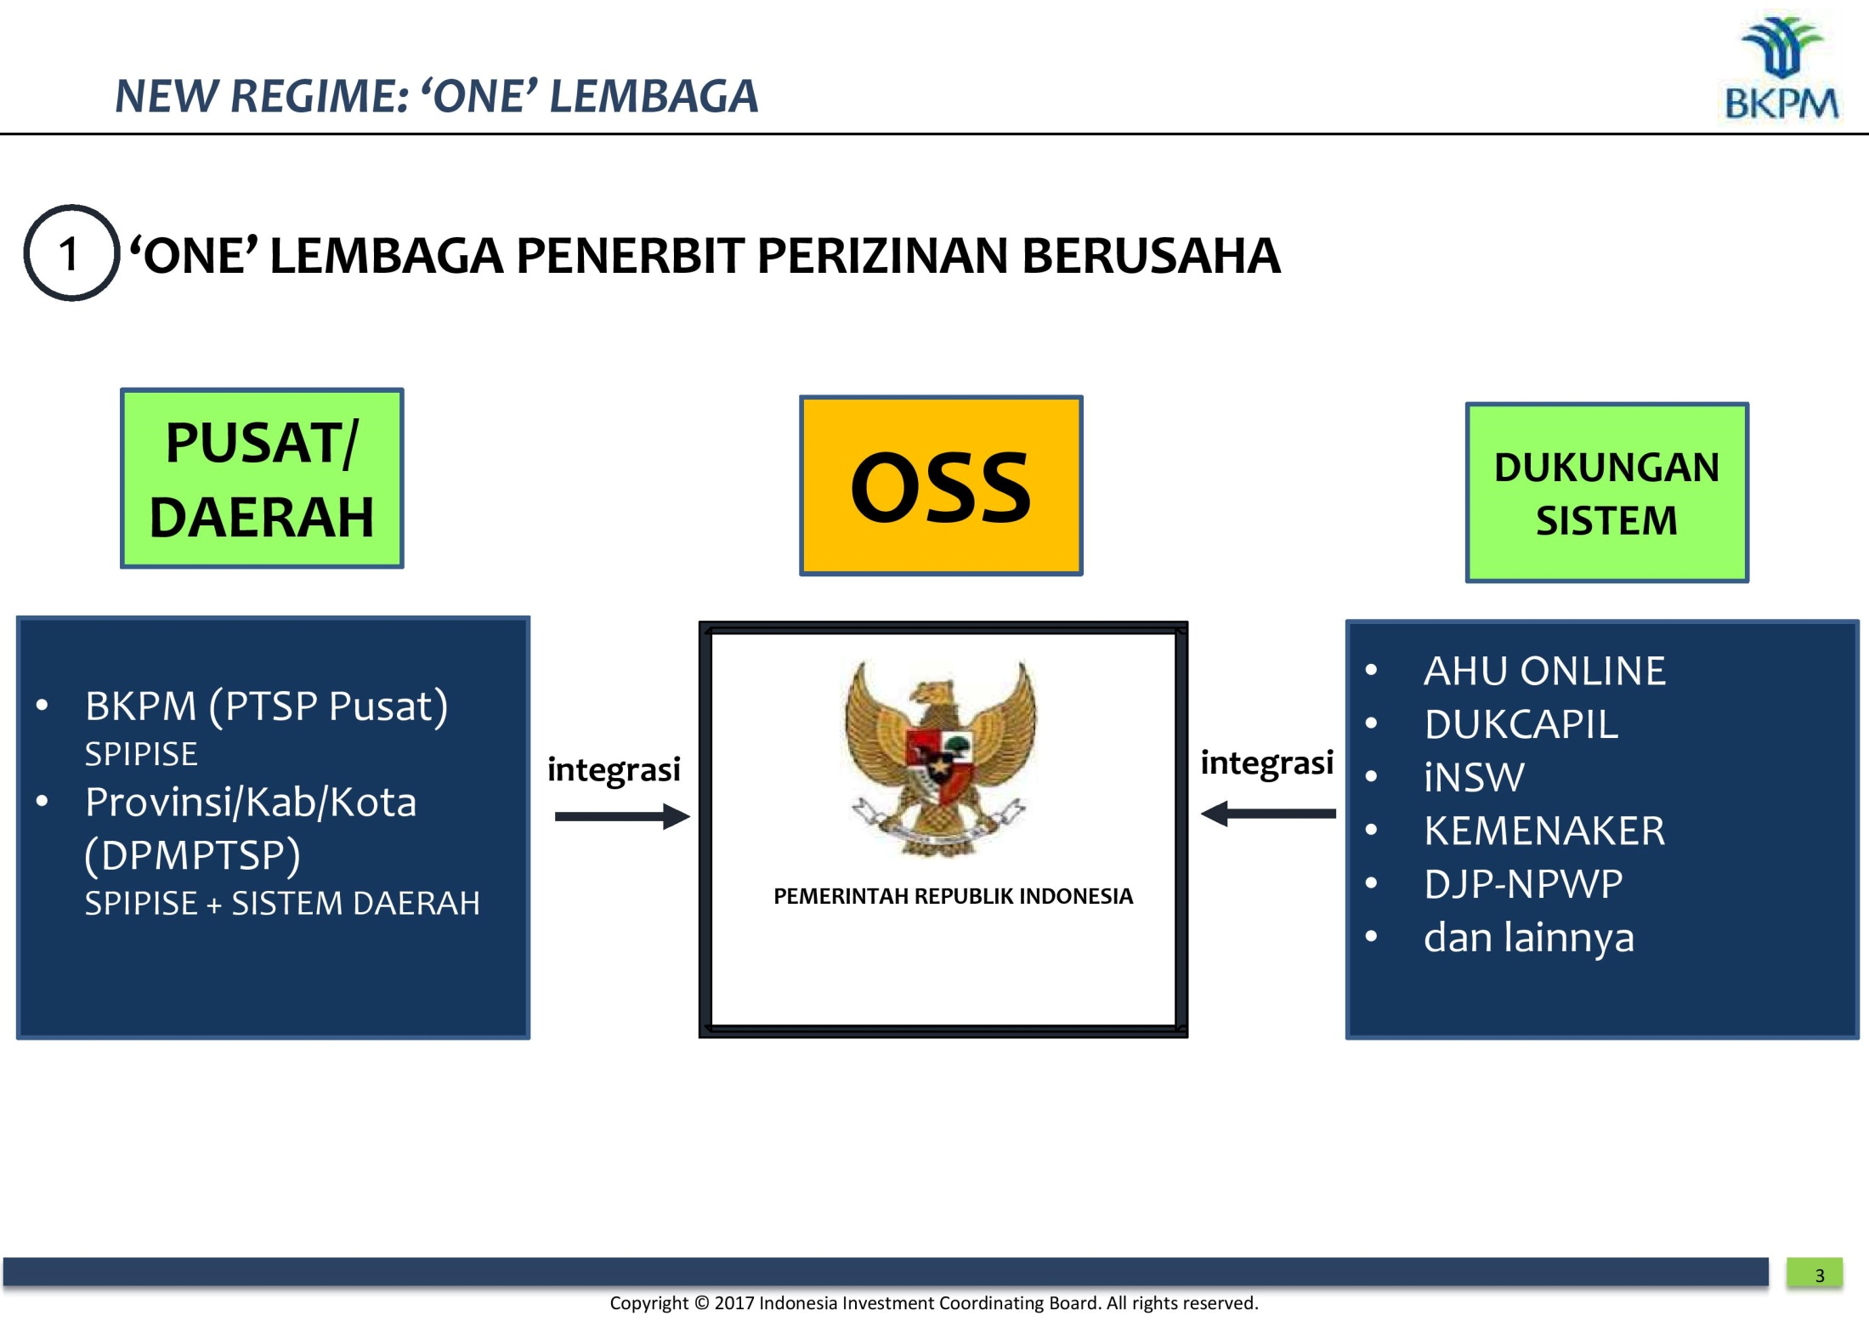
LEMBAGA PERIZINAN BERUSAHA
Institut Informatika & Bisnis Darmajaya Lampung

Slide 10
Sistem OSS
Gambaran Umum
OSS merupakan sistem yang mengintegrasikan seluruh pelayanan perizinan berusaha yang menjadi kewenangan menteri/pimpinan lembaga, gubernur, atau bupati/wali kota secara elektronik.
Kementerian / Lembaga
K/L terintegrasi, melakukan pertukaran data dengan OSS dan menyusun NSPK Izin.
OSS
PP 24 / 2018
Tahap Mendapatkan Izin dengan OSS
Pelaku Usaha
Pelaku usaha meliputi Perseorangan, Non Perseorangan, Perwakilan, dan STPW Luar Negeri
Pendaftaran
Memilih Akta
Permohonan Izin
Daerah
Izin dan Komitmen akan ditembuskan ke Daerah untuk diproses dan diverifikasi. Bila komitmen telah terpenuhi semua maka Izin Usaha yang dimohonkan akan berlaku Eektif
Monitoring dan Follow-Up
Izin Efektif
Institut Informatika & Bisnis Darmajaya Lampung

Slide 11
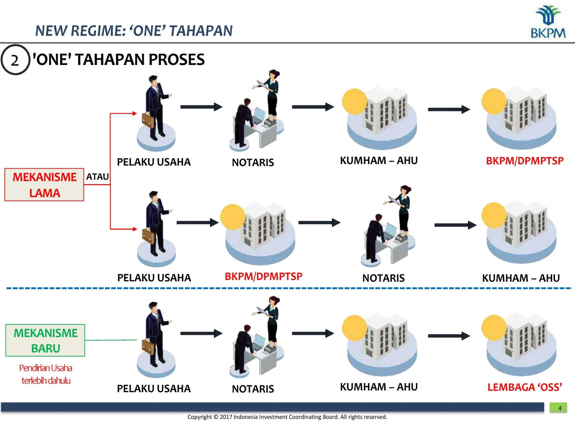
TAHAPAN PROSES PERIZINAN
Institut Informatika & Bisnis Darmajaya Lampung

Slide 12
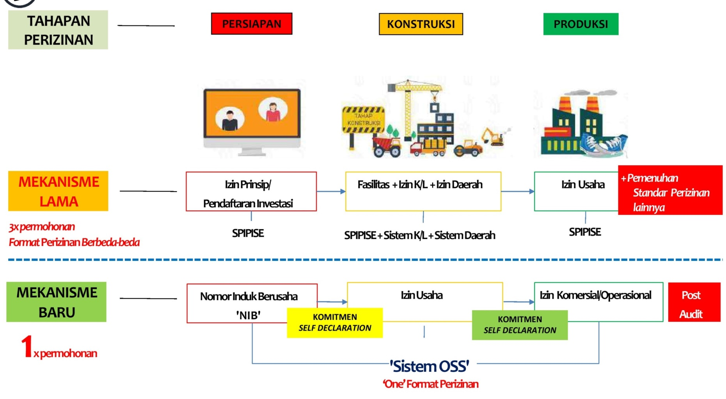
TAHAPAN PERIZINAN BERUSAHA
Institut Informatika & Bisnis Darmajaya Lampung

Slide 13
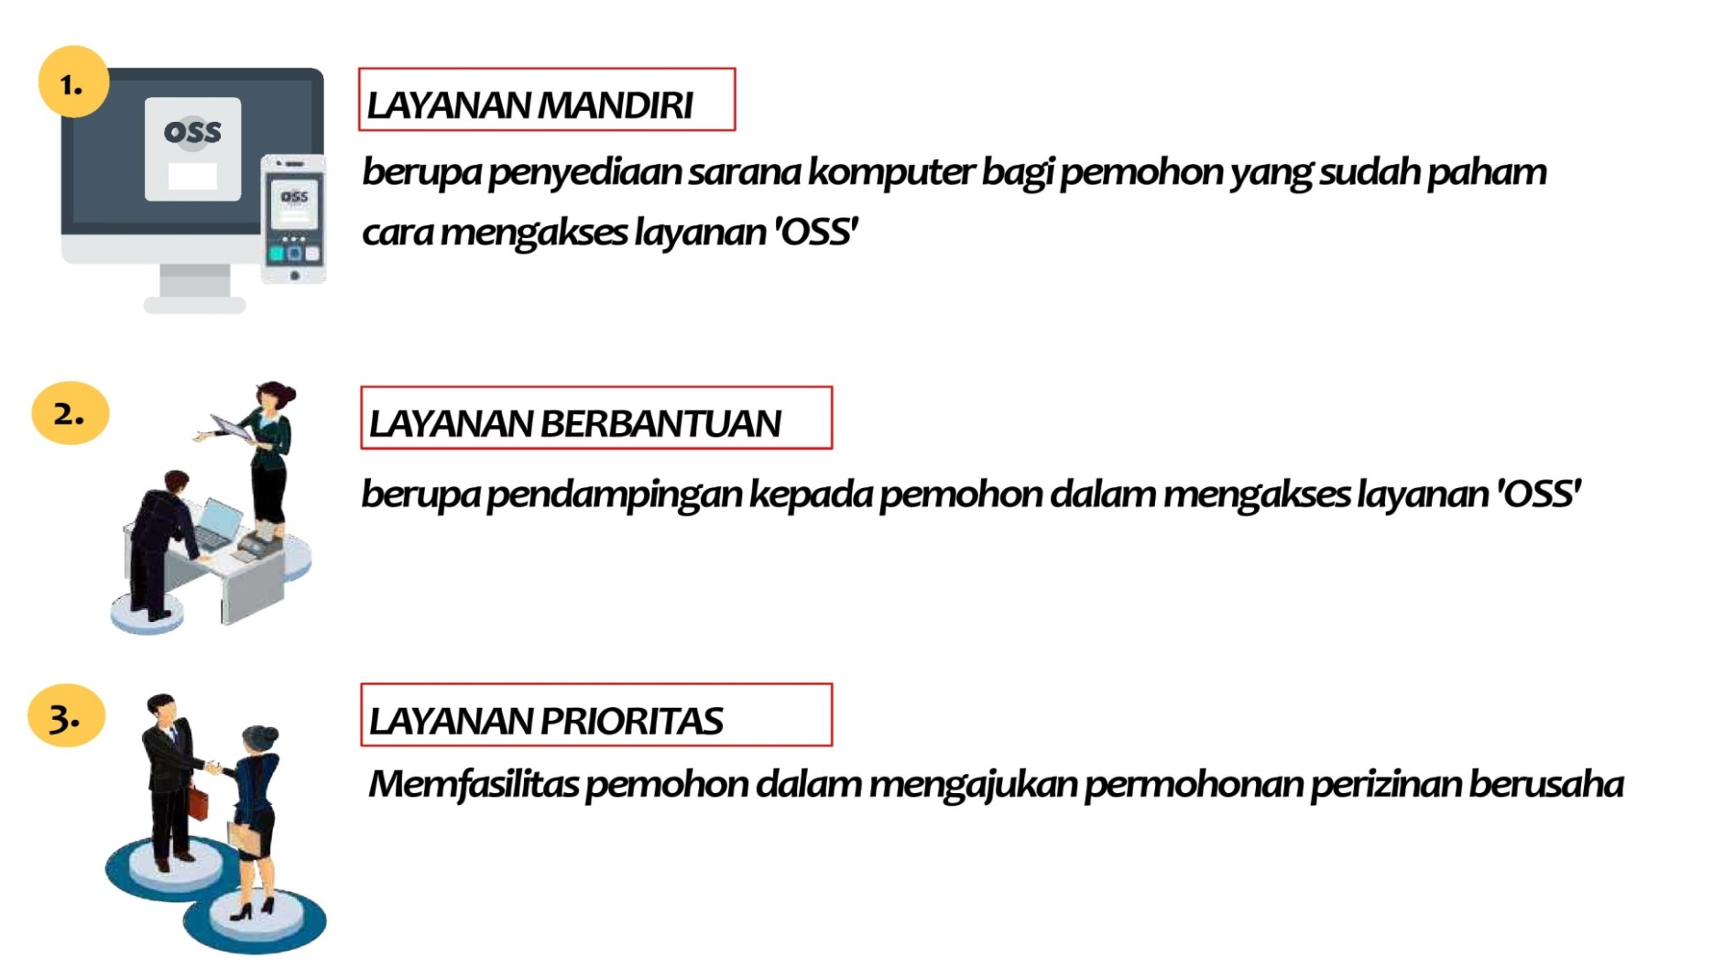
LAYANAN PERIZINAN BERUSAHA
Institut Informatika & Bisnis Darmajaya Lampung

Slide 14
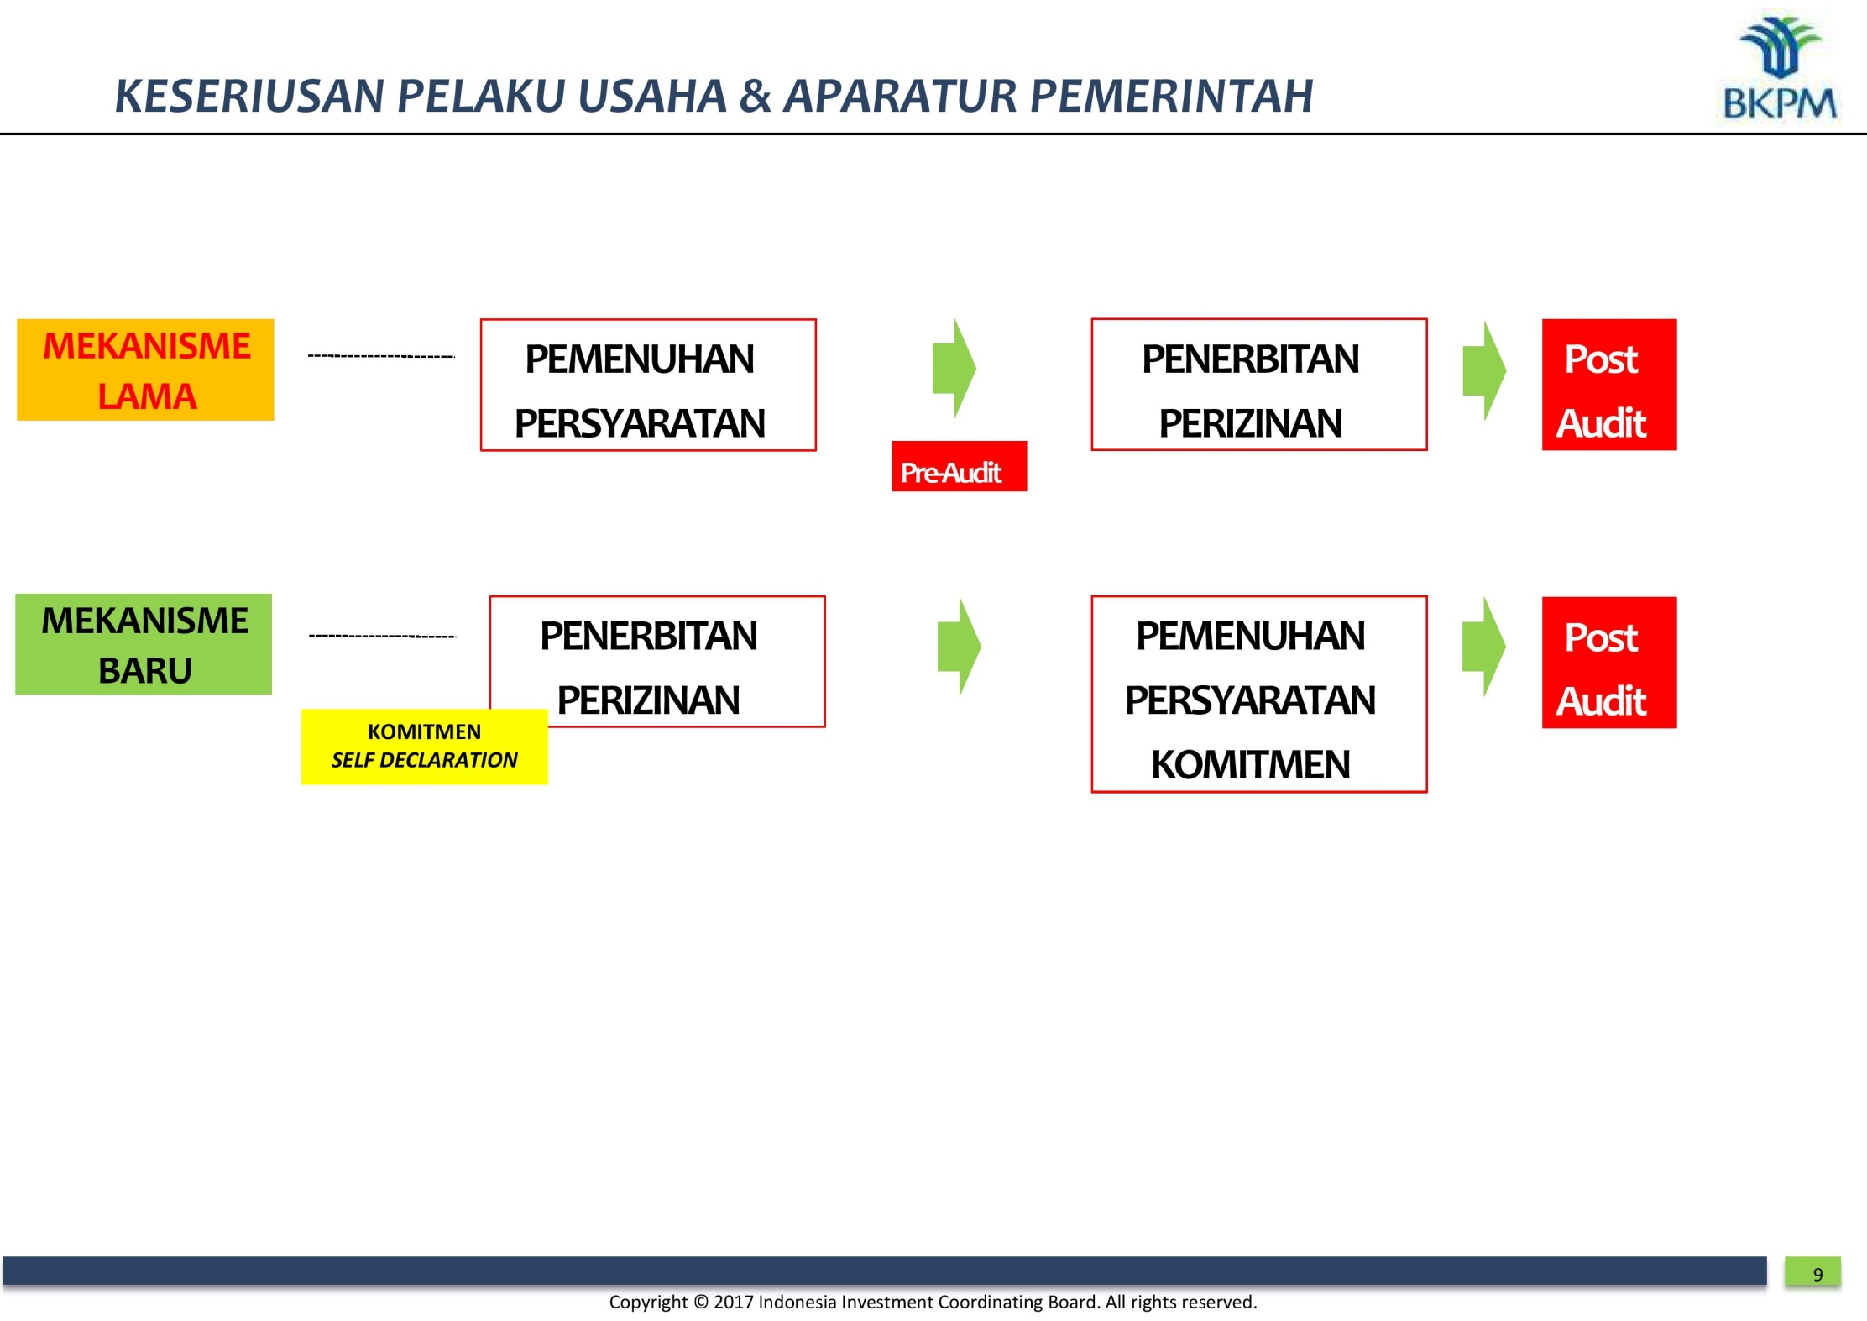
PARADIGMA PERIZINAN BERUSAHA
Institut Informatika & Bisnis Darmajaya Lampung

Slide 15
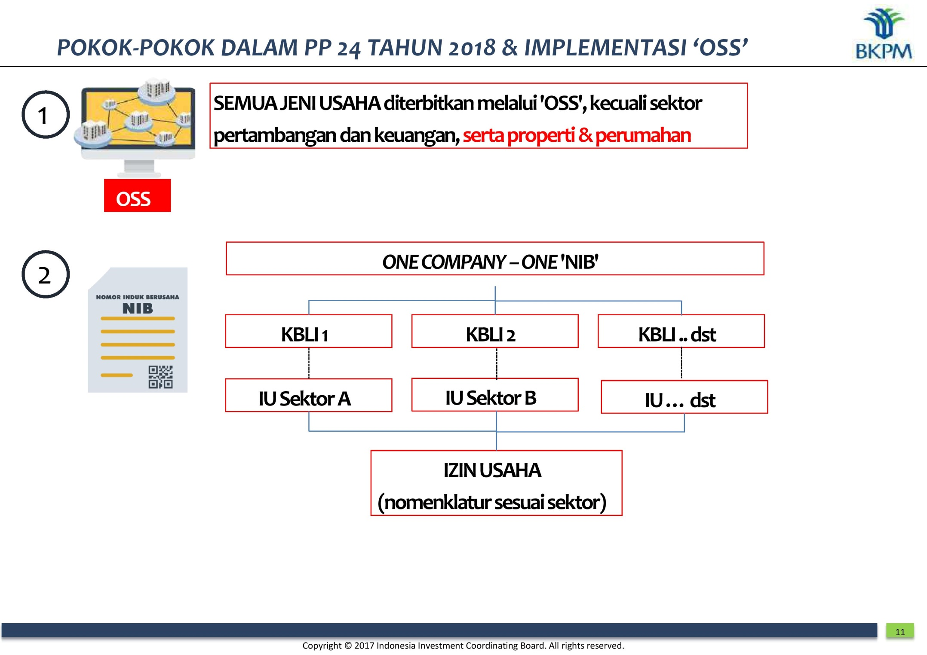
POKOK-POKOK DALAM PP 24
TAHUN 2018 & IMPLEMENTASI OSS
Institut Informatika & Bisnis Darmajaya Lampung

Slide 16
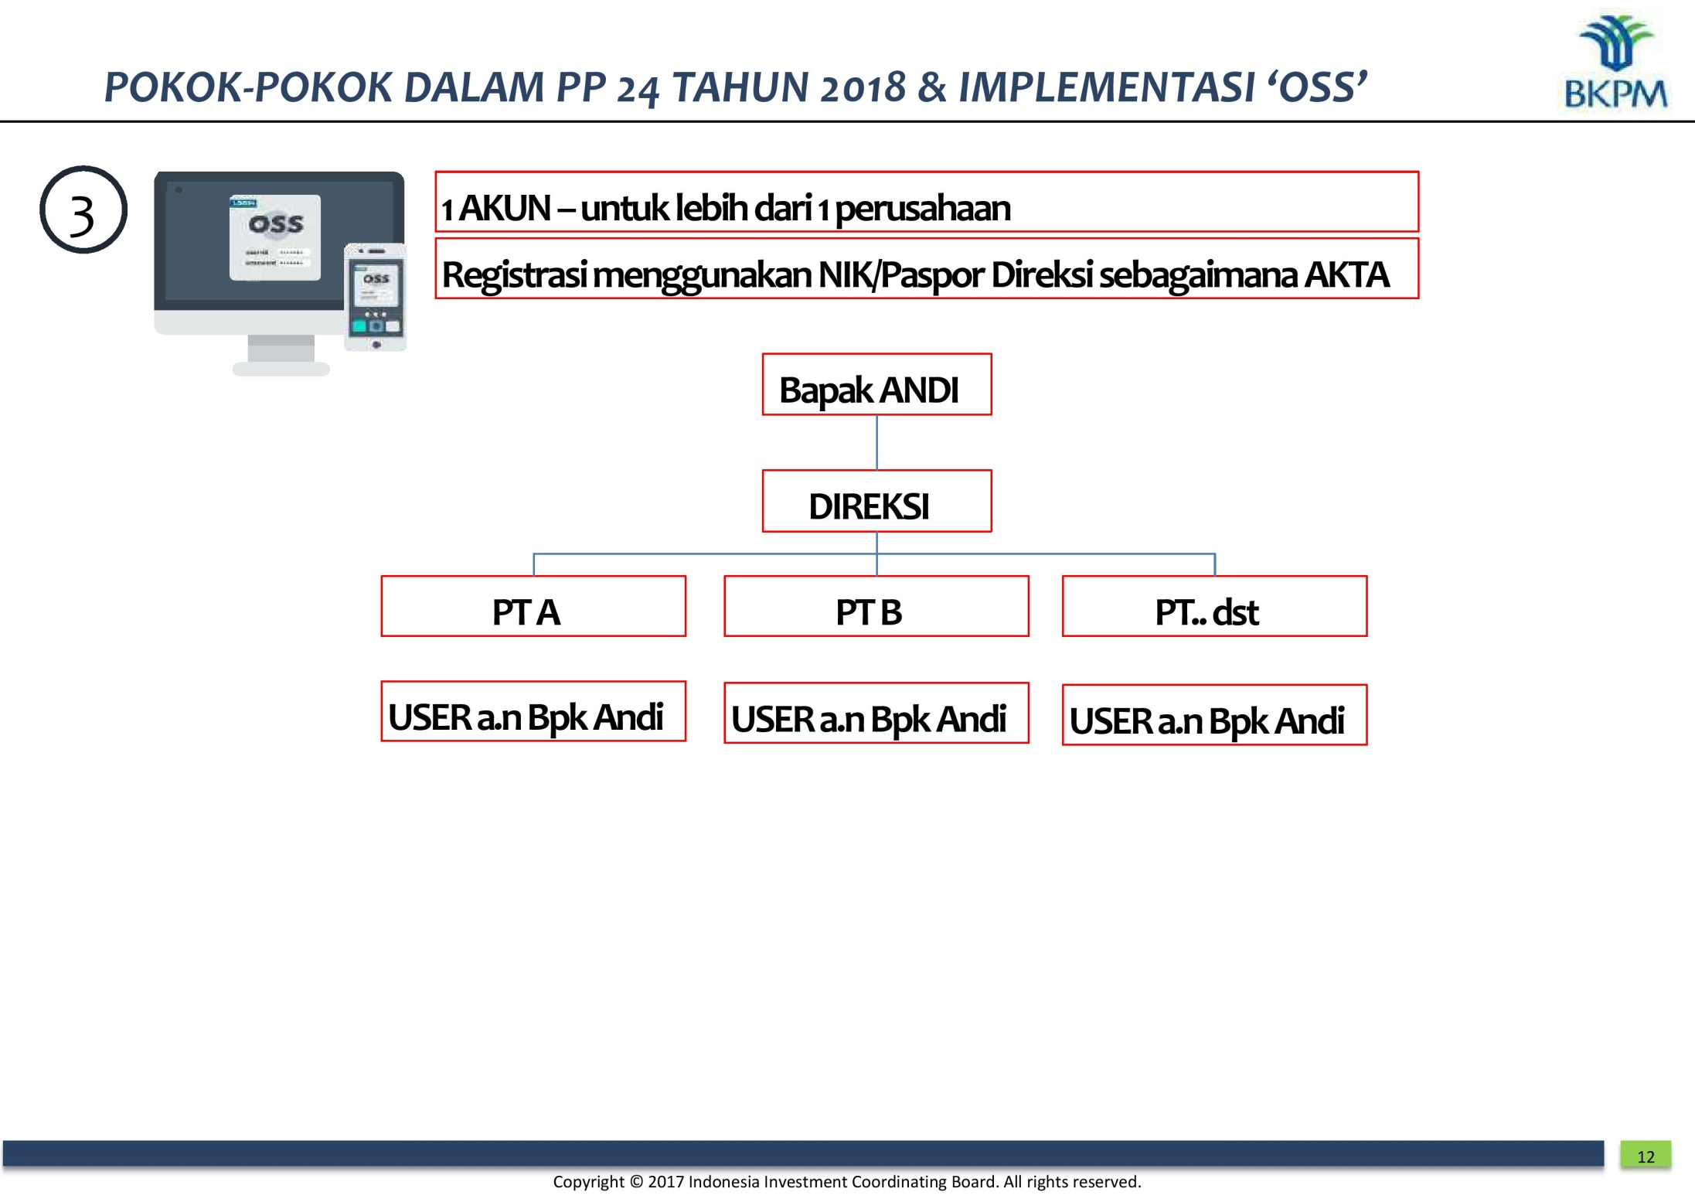
POKOK-POKOK DALAM PP 24
TAHUN 2018 & IMPLEMENTASI OSS
Institut Informatika & Bisnis Darmajaya Lampung

Slide 17
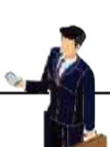

PEMBUATAN DAN
AKTIVASI OSS
Institut Informatika & Bisnis Darmajaya Lampung

Slide 18
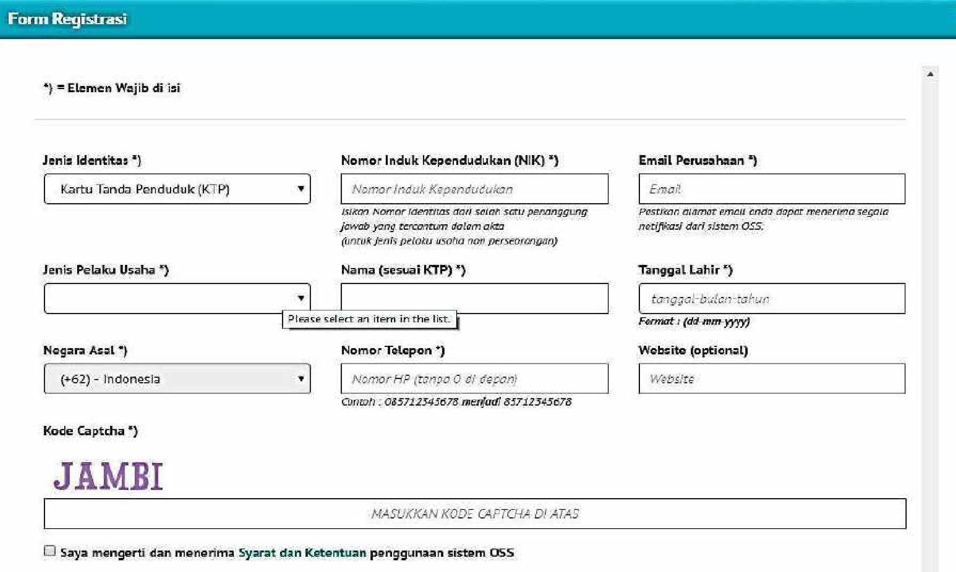
FORM REGISTRASI / DAFTAR
Institut Informatika & Bisnis Darmajaya Lampung

Slide 19
PEMBUATAN DAN
AKTIVASI OSS
Institut Informatika & Bisnis Darmajaya Lampung

Slide 20
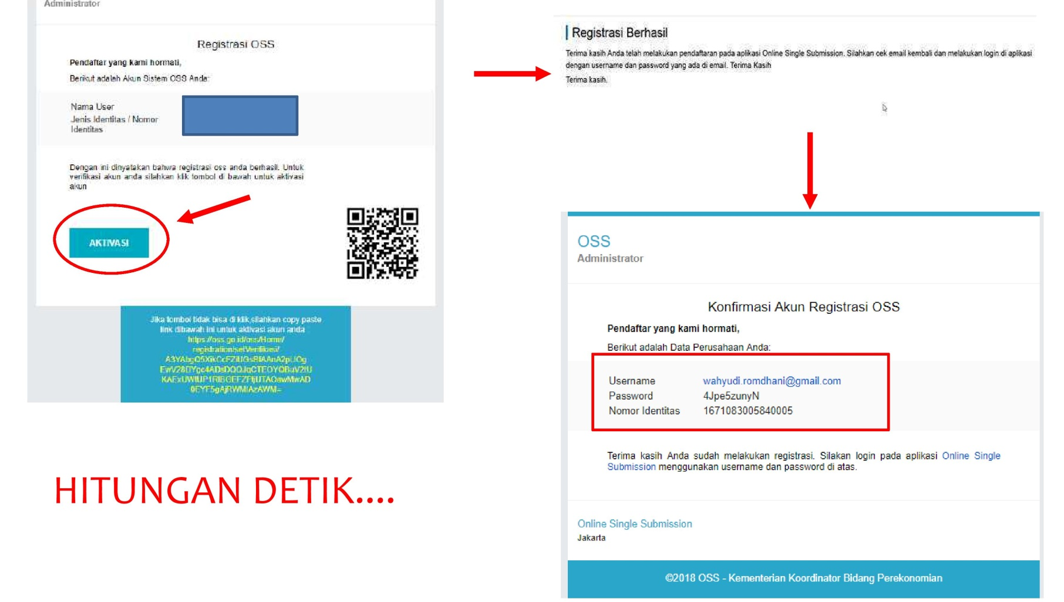
MEMBUKA EMAIL AKTIVASI
Institut Informatika & Bisnis Darmajaya Lampung

Slide 21
PEMBUATAN DAN
AKTIVASI OSS
Institut Informatika & Bisnis Darmajaya Lampung

Slide 22
MEMBUKA EMAIL AKTIVASI
Institut Informatika & Bisnis Darmajaya Lampung

Slide 23
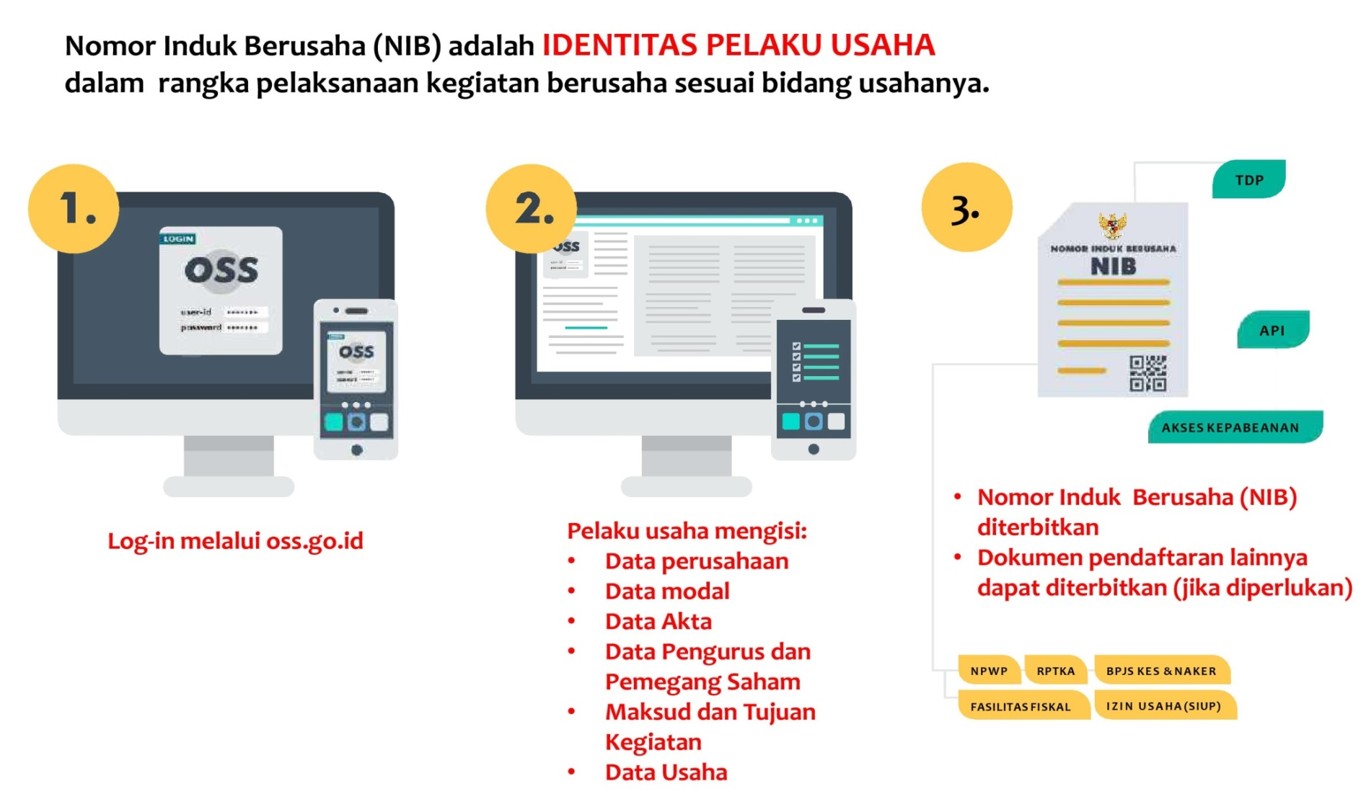
PERMOHONAN
PERIZINAN BERUSAHA
Institut Informatika & Bisnis Darmajaya Lampung

Slide 24
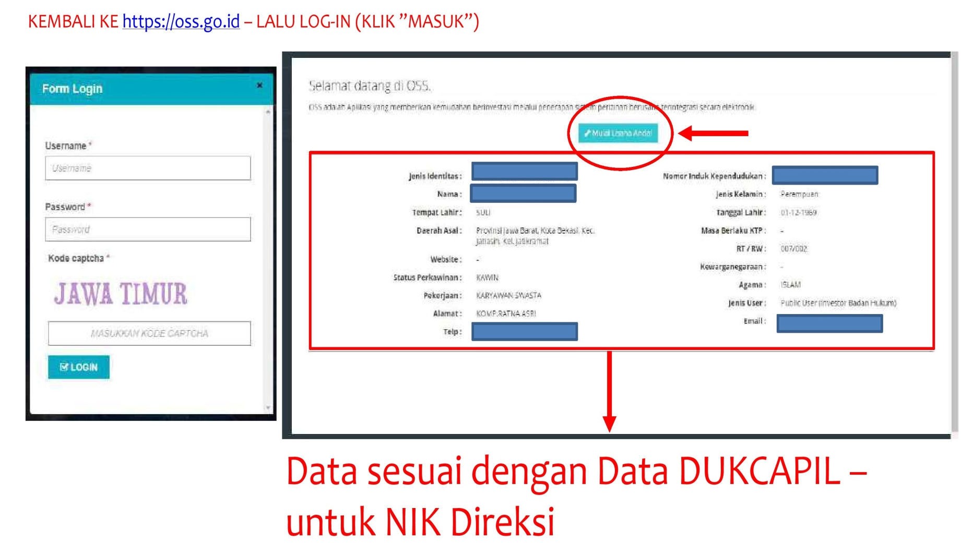
MASUK OSS DENGAN USER NAME
DAN PASSWORD YANG DIBERIKAN
Institut Informatika & Bisnis Darmajaya Lampung

Slide 25
PERMOHONAN
PERIZINAN BERUSAHA
Institut Informatika & Bisnis Darmajaya Lampung

Slide 26
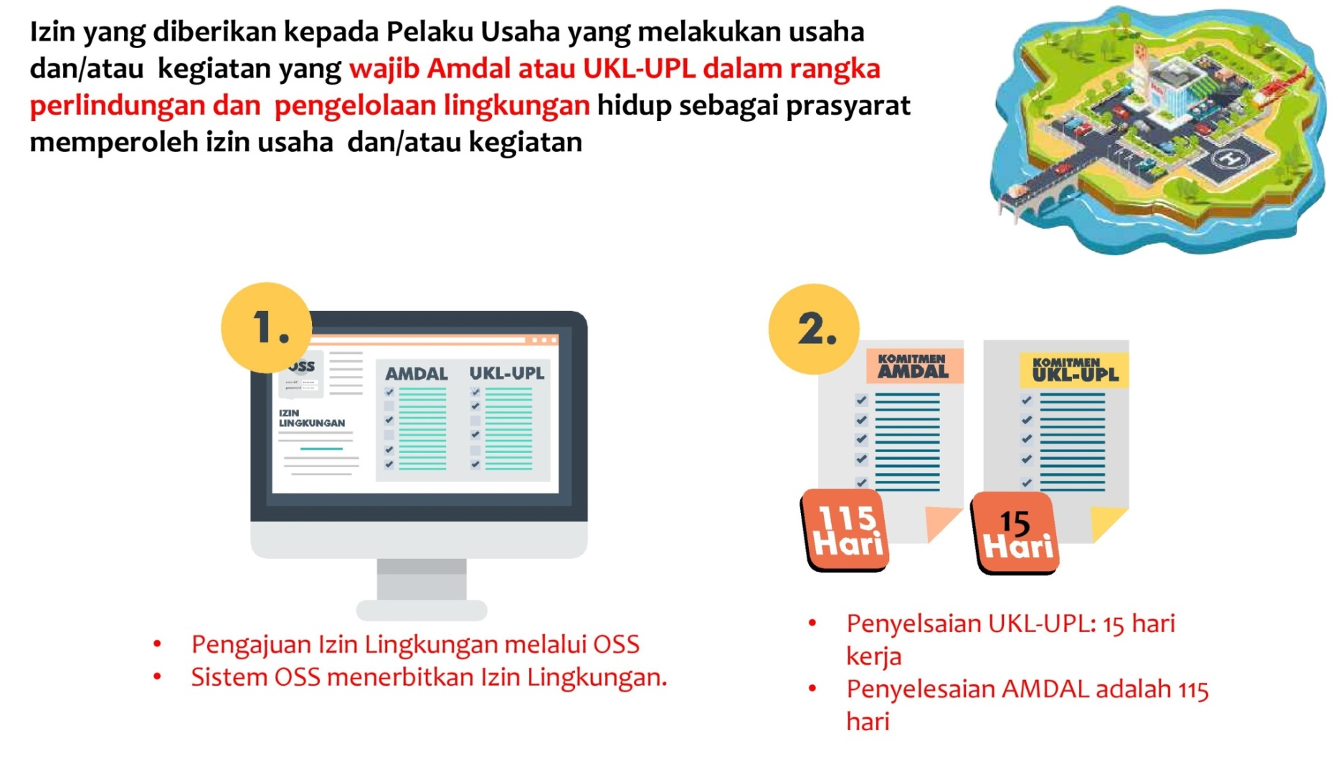
KOMITMEN IZIN USAHA :
IZIN LINGKUNGAN
Institut Informatika & Bisnis Darmajaya Lampung

Slide 27
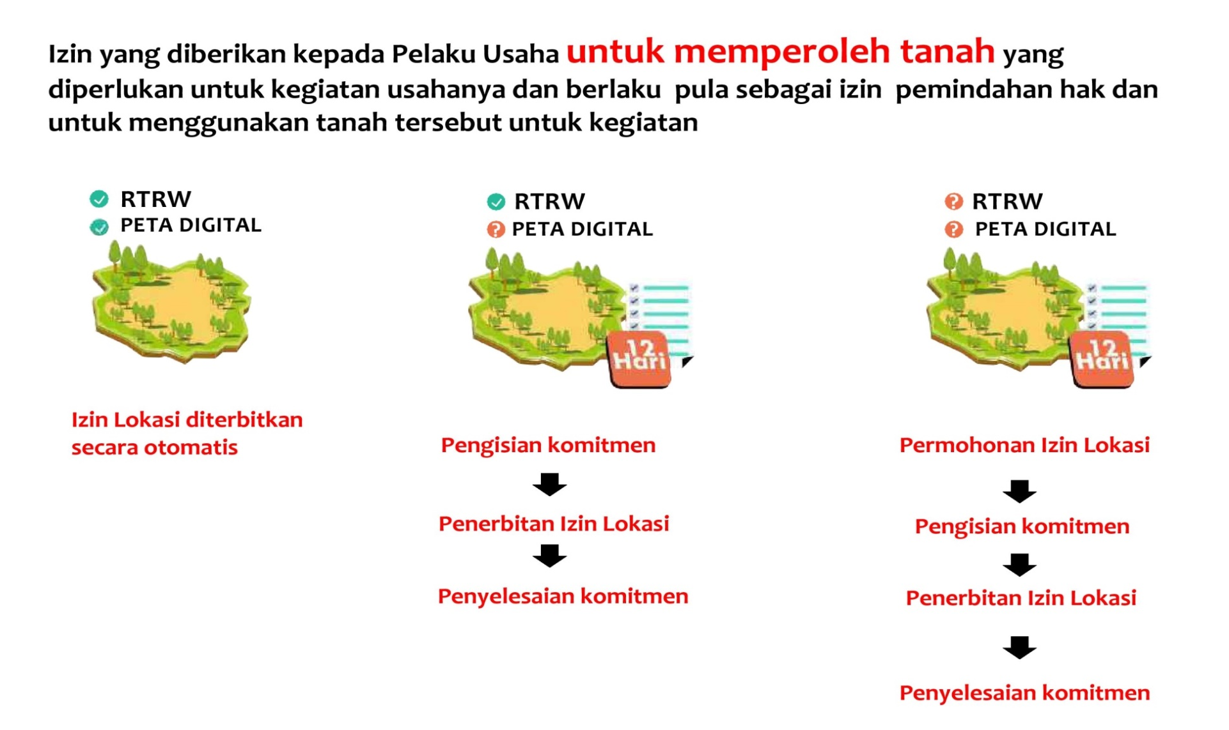
KOMITMEN IZIN USAHA :
IZIN LOKASI
Institut Informatika & Bisnis Darmajaya Lampung

Slide 28
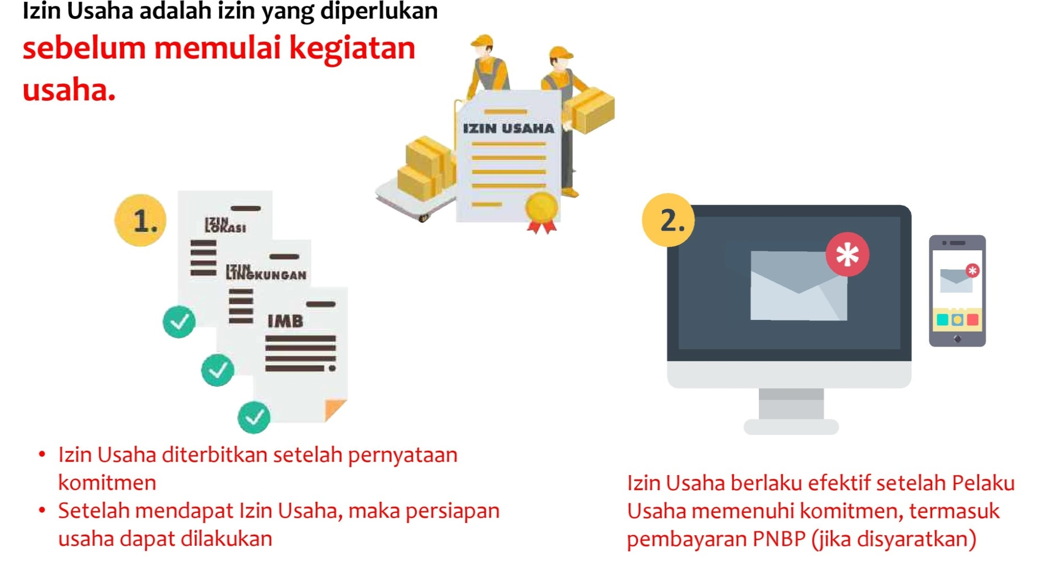
IZIN USAHA
Institut Informatika & Bisnis Darmajaya Lampung

Slide 29
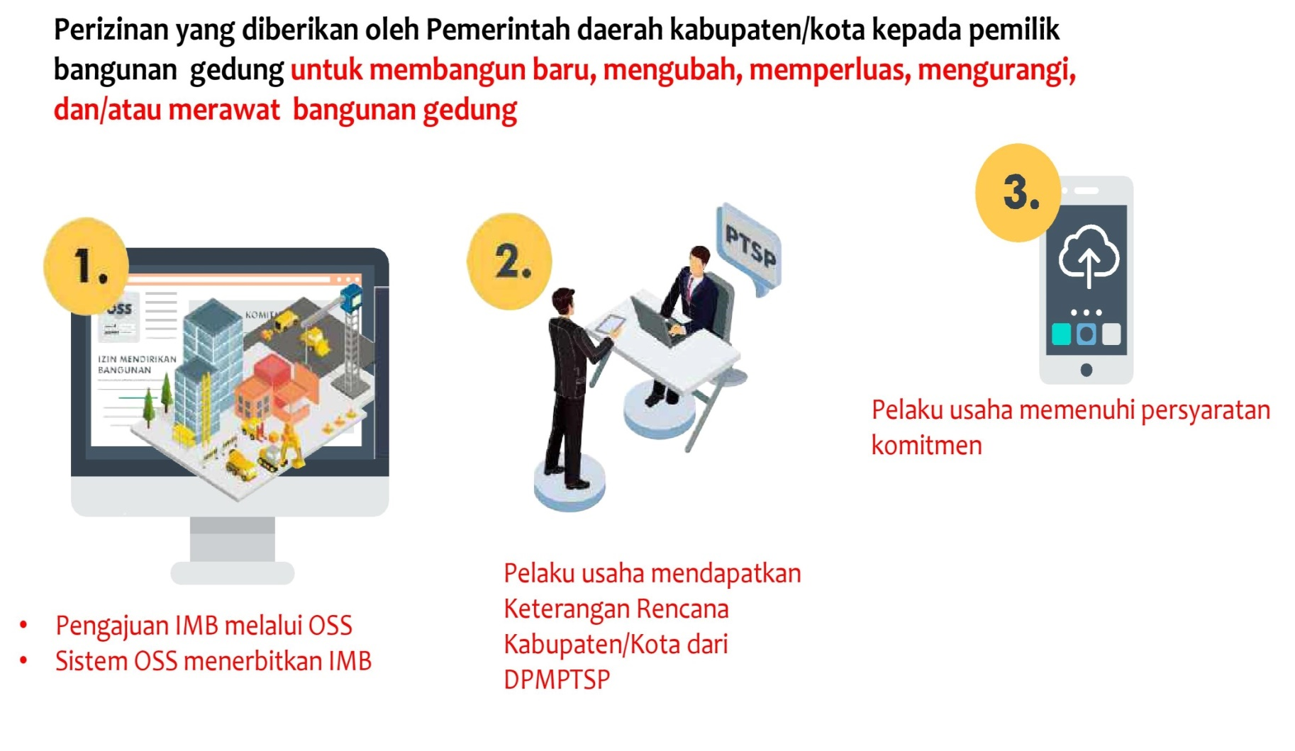
KOMITMEN IZIN USAHA :
IZIN MENDIRIKAN BANGUNAN
Institut Informatika & Bisnis Darmajaya Lampung

Slide 30
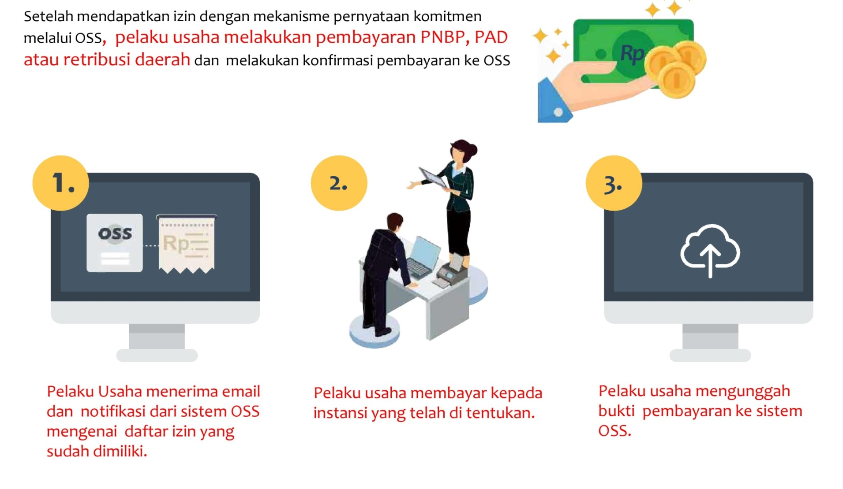
PEMBAYARAN
Institut Informatika & Bisnis Darmajaya Lampung

Slide 31
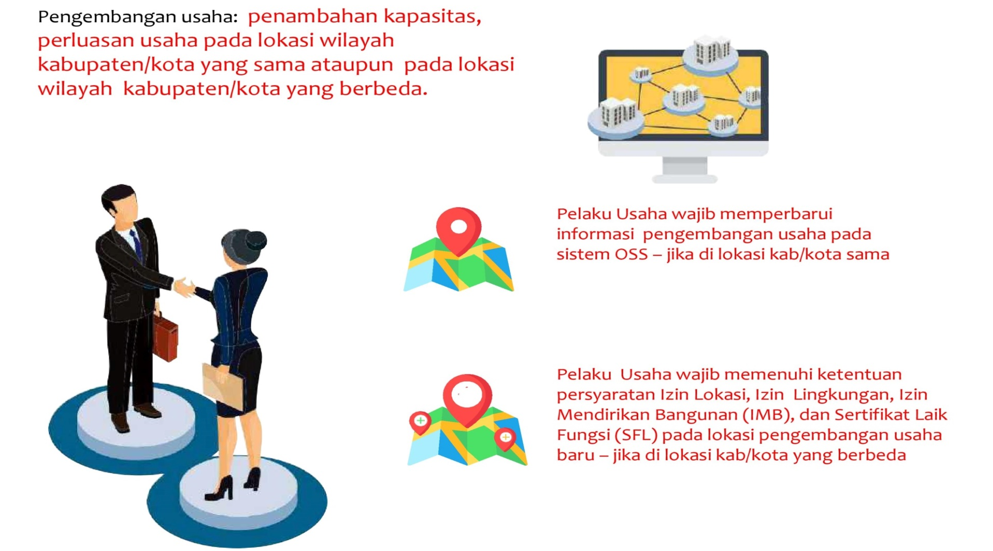
PENGEMBANGAN IZIN USAHA DAN
PEMBARUAN DATA PERUSAHAAN
Institut Informatika & Bisnis Darmajaya Lampung

Slide 32
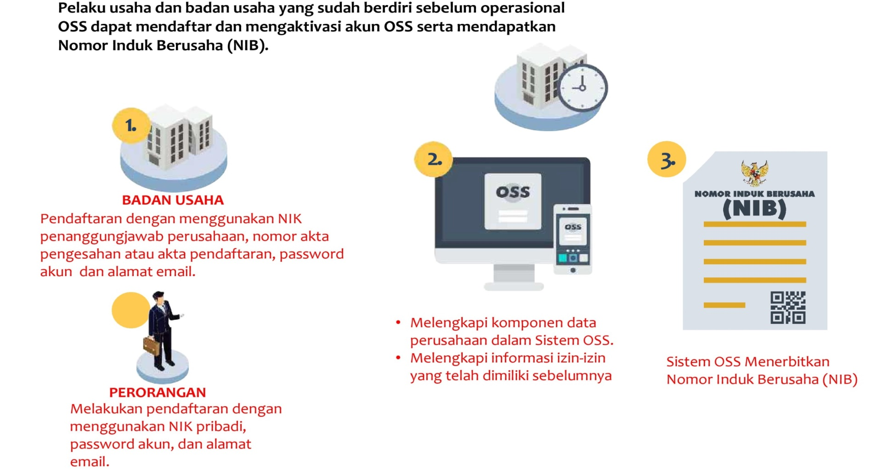
KEGIATAN USAHA
YANG TELAH BERJALAN
Institut Informatika & Bisnis Darmajaya Lampung

Slide 33
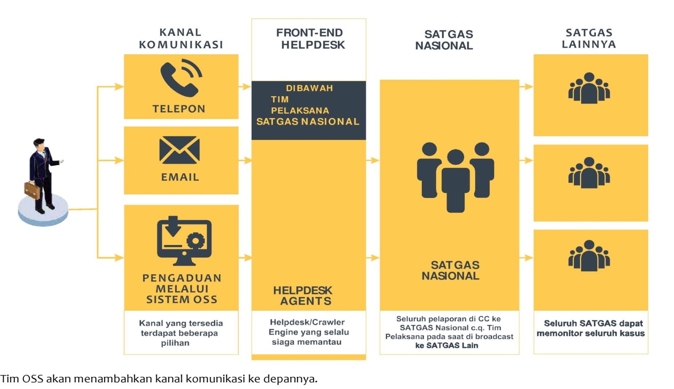
MEKANISME PENGADUAN
Institut Informatika & Bisnis Darmajaya Lampung

Slide 34
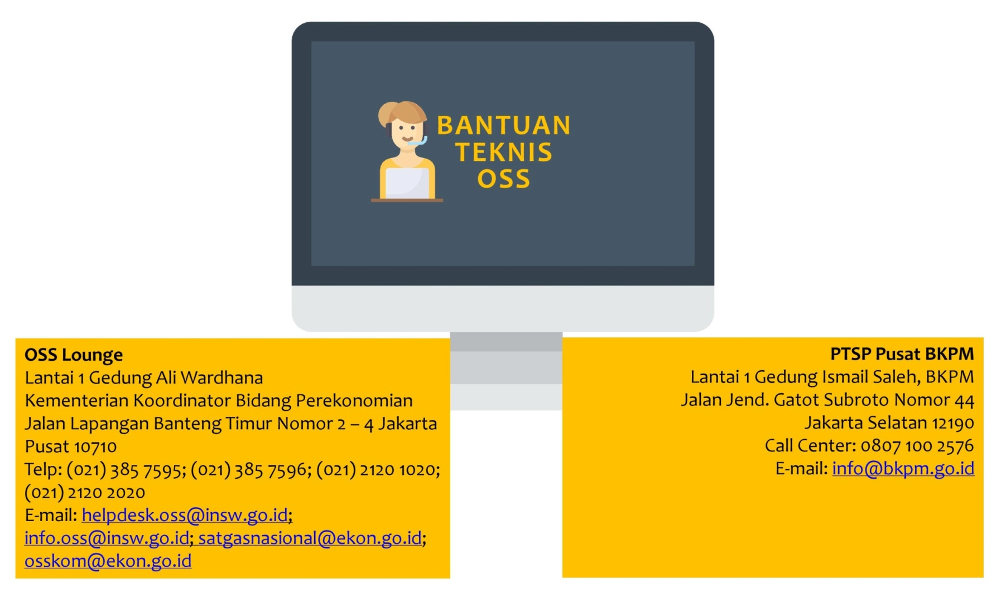
BANTIUAN TEKNIS OSS
Institut Informatika & Bisnis Darmajaya Lampung

Slide 35

END OF SLIDE

